Slide 1

我的家乡新疆
汇报人：林俊皓
2024-10-29

Slide 2


目录
单击此处添加目录标题
单击此处添加目录标题
单击此处添加目录标题
单击此处添加目录标题
单击此处添加目录标题
单击此处添加目录标题
单击此处添加目录标题
新疆概述
家乡的自然景观
家乡的民俗文化与传统节日
美食与特色小吃介绍
经济发展与城市建设成就展示
我对家乡新疆的感悟与思考

Slide 3

新疆概述
01

Slide 4
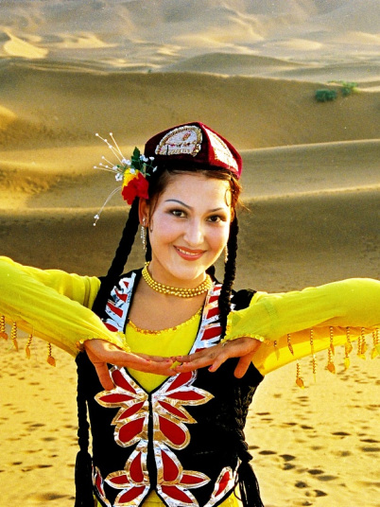
地理位置与气候特点
地理位置
新疆位于中国的西北部，与多个国家接壤，是中国通往中亚、西亚和欧洲的重要通道。
气候特点
新疆气候干旱，降水量少，昼夜温差大，日照时间长，适合种植棉花、葡萄等作物。

Slide 5
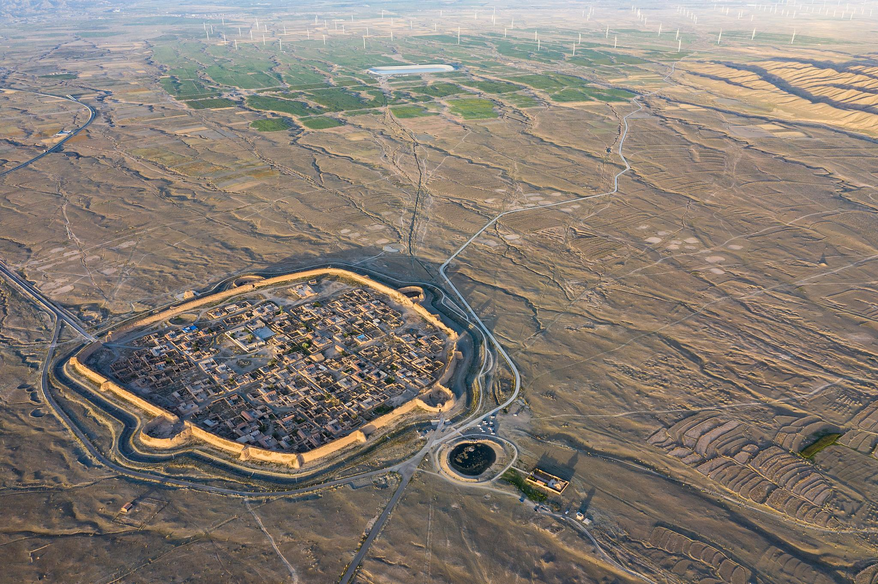
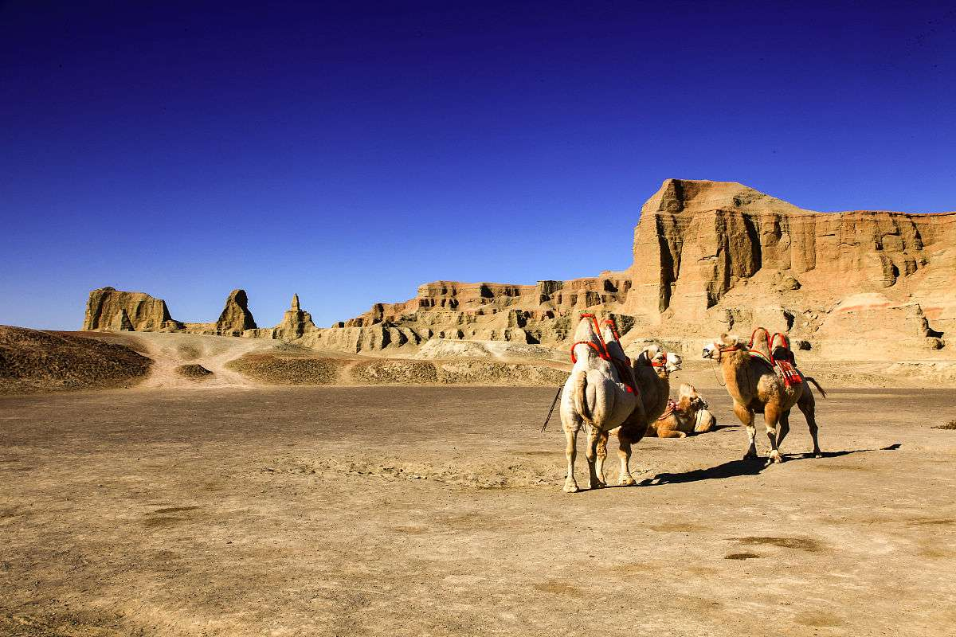
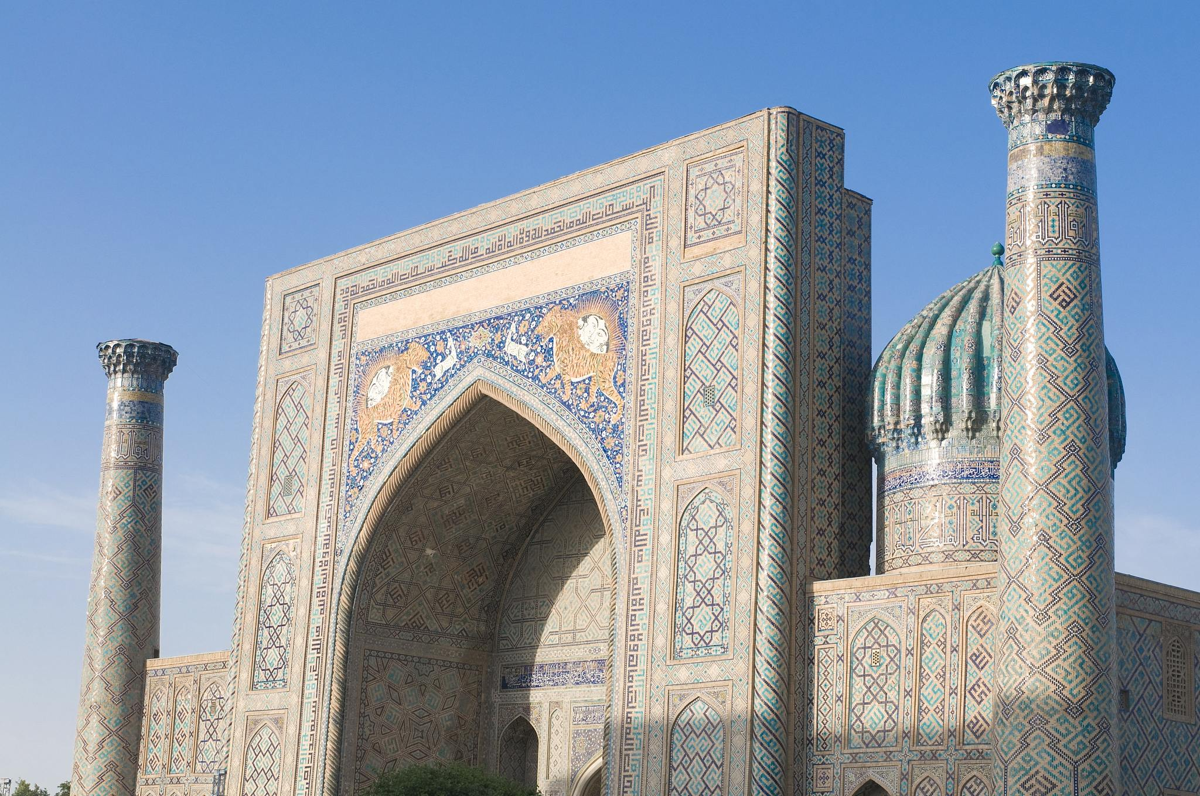
历史文化背景
历史沿革
新疆是中国历史行政区，清代光绪十年左宗棠奏请设立“新疆省”，由陕甘总督管辖。
文化传承
新疆是多民族聚居区，各民族在长期交流中形成了独具特色的文化，如维吾尔族的音乐舞蹈、柯尔克孜族的《玛纳斯》等。

Slide 6
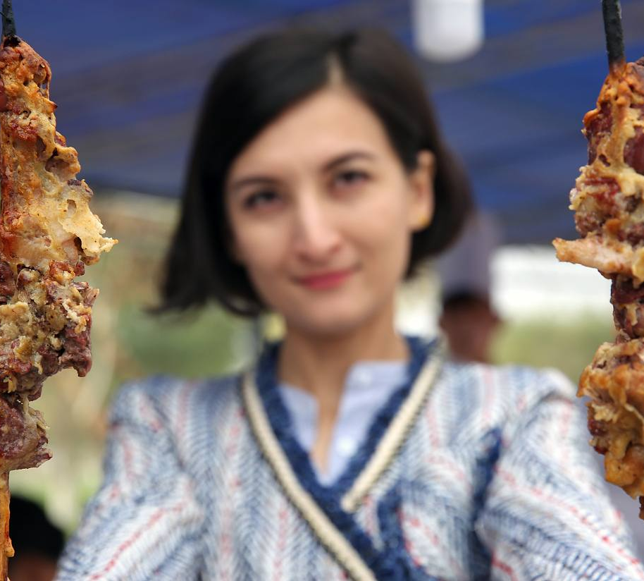
民族风情与特色
民族风情
特色美食
新疆各民族都有自己的传统节日和习俗，如维吾尔族的肉孜节、哈萨克族的纳吾鲁孜节等。
新疆美食独具特色，如羊肉串、手抓饭、烤全羊等，吸引了众多游客前来品尝。

Slide 7
家乡的自然景观
02

Slide 8
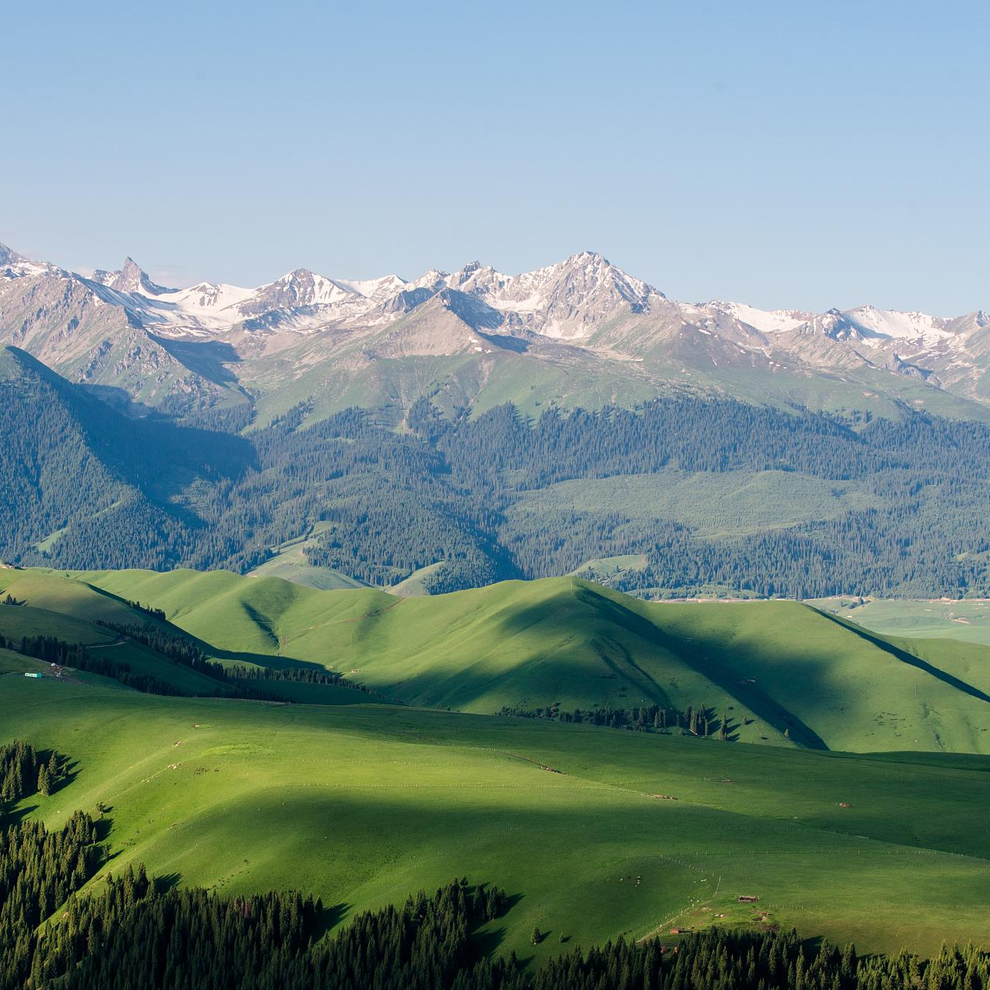
壮丽天山山脉风光
天山山脉的地理位置
天山山脉位于新疆中部，横跨中国、哈萨克斯坦、吉尔吉斯斯坦和乌兹别克斯坦四国，是亚洲内陆中部的山系之一。
天山山脉的特点
天山山脉全长约2500千米，是世界上最大的独立纬向山系，也是世界上距离海洋最远的山系和全球干旱地区最大的山系之一。
天山山脉的自然景观
天山山脉自然景观丰富多样，包括雪山、冰川、森林、草原等，是新疆最重要的生态屏障和旅游胜地之一。

Slide 9
神秘塔里木河流域
塔里木河流域的地理位置
塔里木河流域位于新疆南部，是中国第一大内陆河，流域面积广达102万平方千米。
塔里木河流域的特点
塔里木河流域周围是天山南坡—昆仑山—阿尔金山等高原山区，中间是塔里木盆地，河流呈向心分布，大多数小河流出山区后消耗散失于绿洲和广阔的沙漠地区。
塔里木河流域的文化意义
塔里木河流域是古丝绸之路的重要通道，流域内有着丰富的历史文化遗产和民族风情，是新疆最具代表性的文化区域之一。

Slide 10
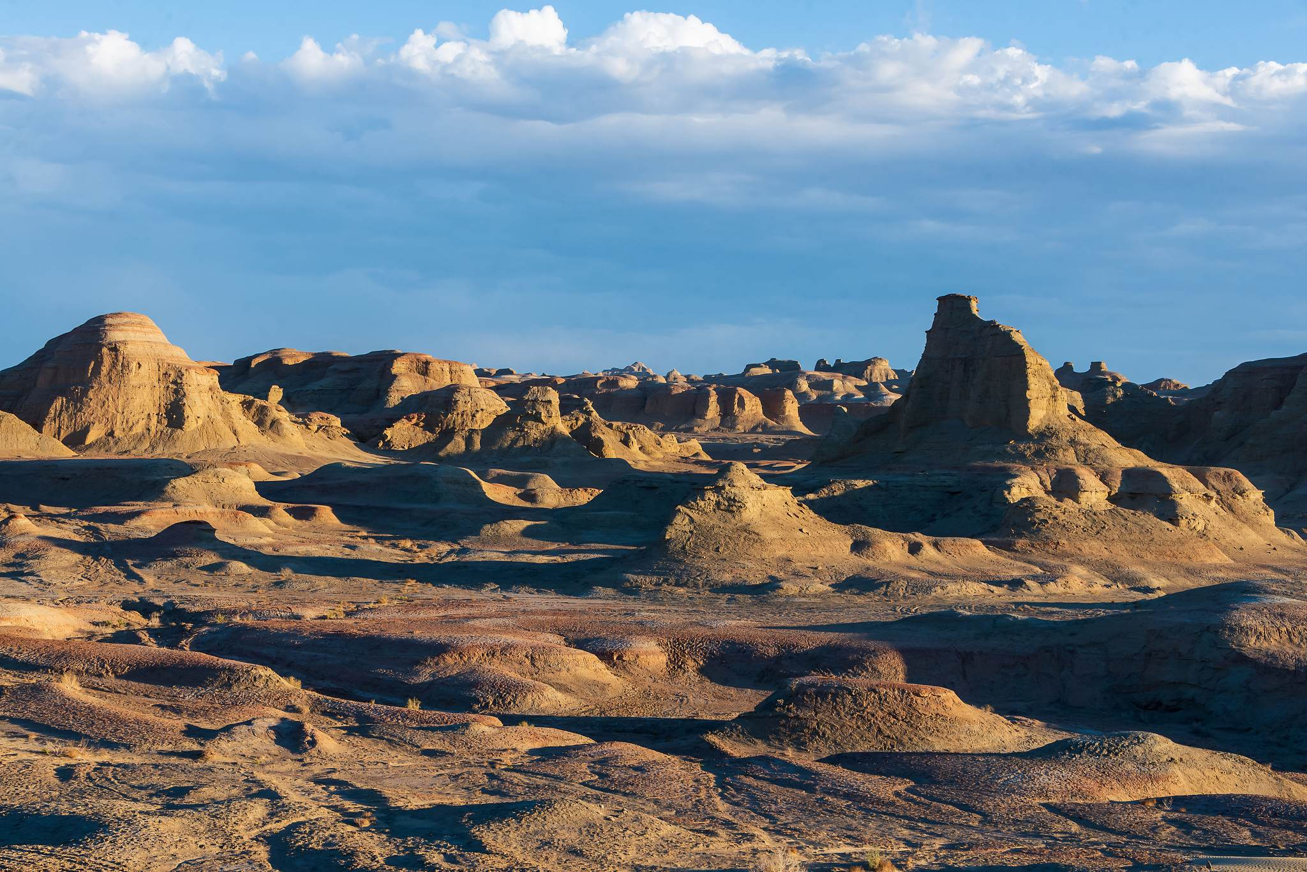
独特雅丹地貌奇观
雅丹地貌的形成
雅丹地貌是新疆罗布泊地区的一种特殊的地貌形态，是典型的风蚀性地貌，由风、水等自然力量长期侵蚀、切割而形成。
雅丹地貌的特点
雅丹地貌以奇特的形态、复杂的结构和丰富的色彩而著名，被誉为“大自然的鬼斧神工”。
雅丹地貌的旅游价值
雅丹地貌是新疆最具代表性的自然景观之一，吸引着众多游客前来观光旅游和探险探秘。

Slide 11
丰富野生动植物资源
新疆的野生动物资源
01
新疆是中国野生动物资源最丰富的地区之一，拥有许多珍稀的野生动物，如野驴、野马、雪豹、黑鹳等。
新疆的植物资源
02
新疆的植物资源也非常丰富，包括许多珍稀植物和特有植物，如胡杨、梭梭、雪莲等。
野生动植物资源的保护
03
为了保护新疆的野生动植物资源，政府采取了一系列措施，如建立自然保护区、加强执法力度等，取得了显著的成效。

Slide 12
家乡的民俗文化与传统节日
03

Slide 13
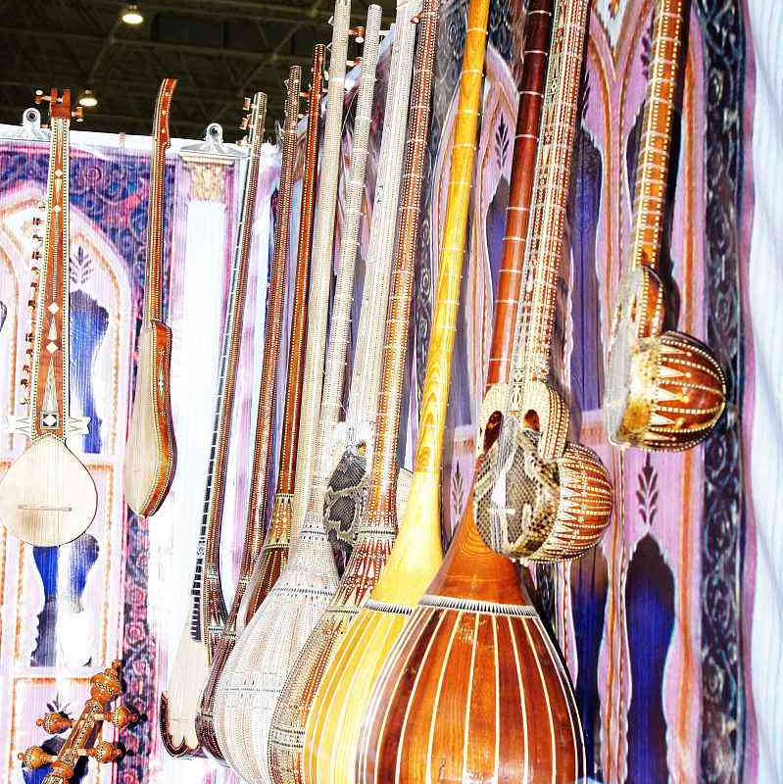
维吾尔族歌舞及手工艺品展示
维吾尔族歌舞
维吾尔族人民能歌善舞，传统歌舞有《十二木卡姆》等，具有独特的艺术魅力。
手工艺品
维吾尔族手工艺品如地毯、花帽、刺绣等，精美绝伦，深受游客喜爱。
维吾尔族乐器
维吾尔族传统乐器如都塔尔、热瓦普等，音色独特，为歌舞表演增添色彩。

Slide 14
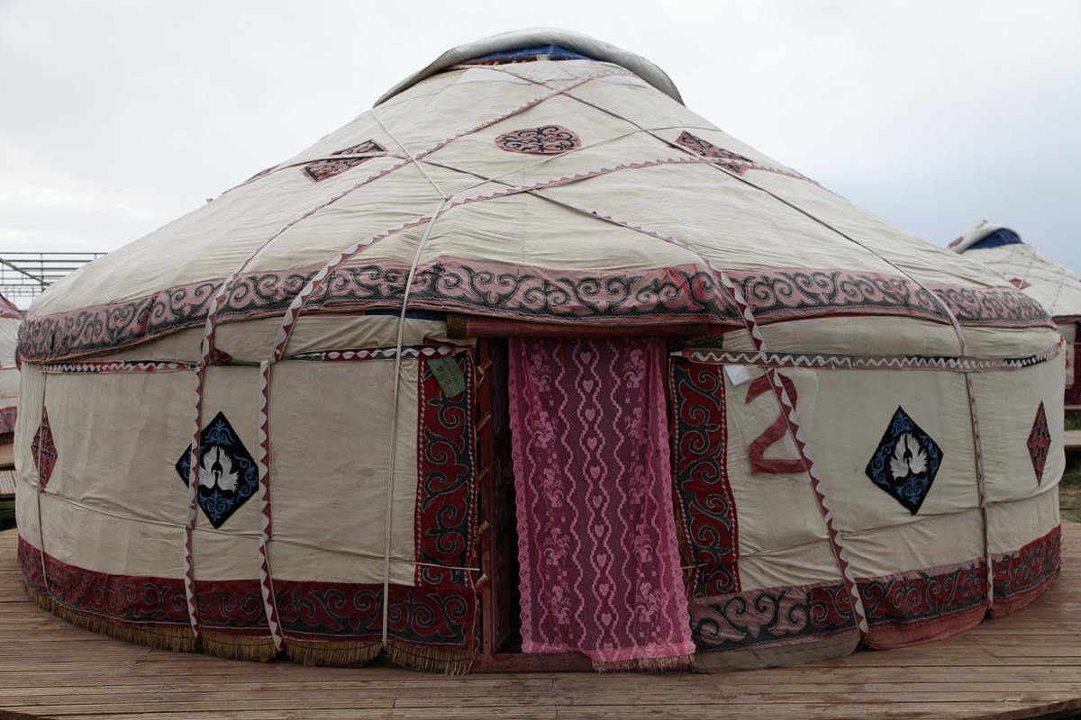
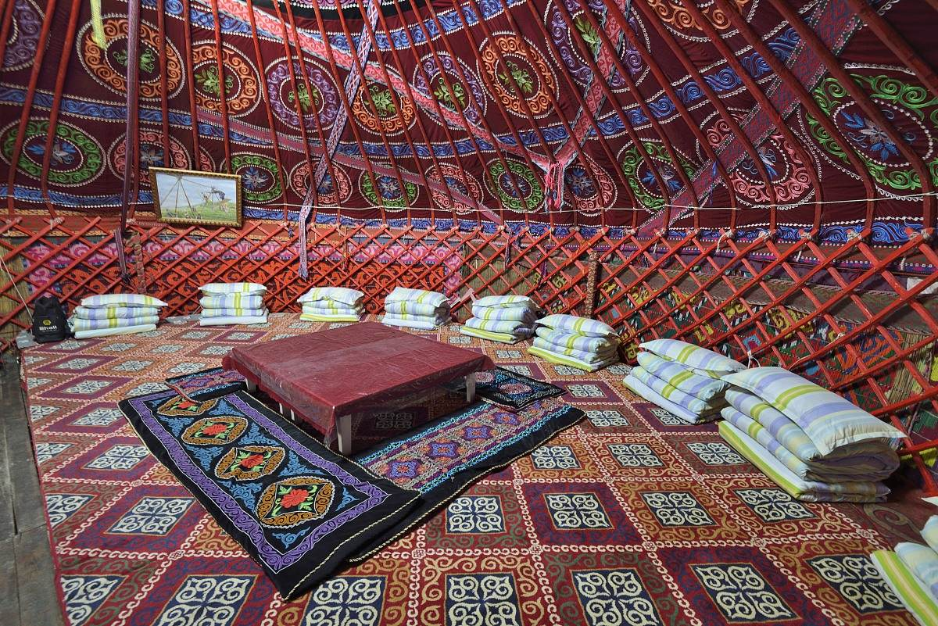
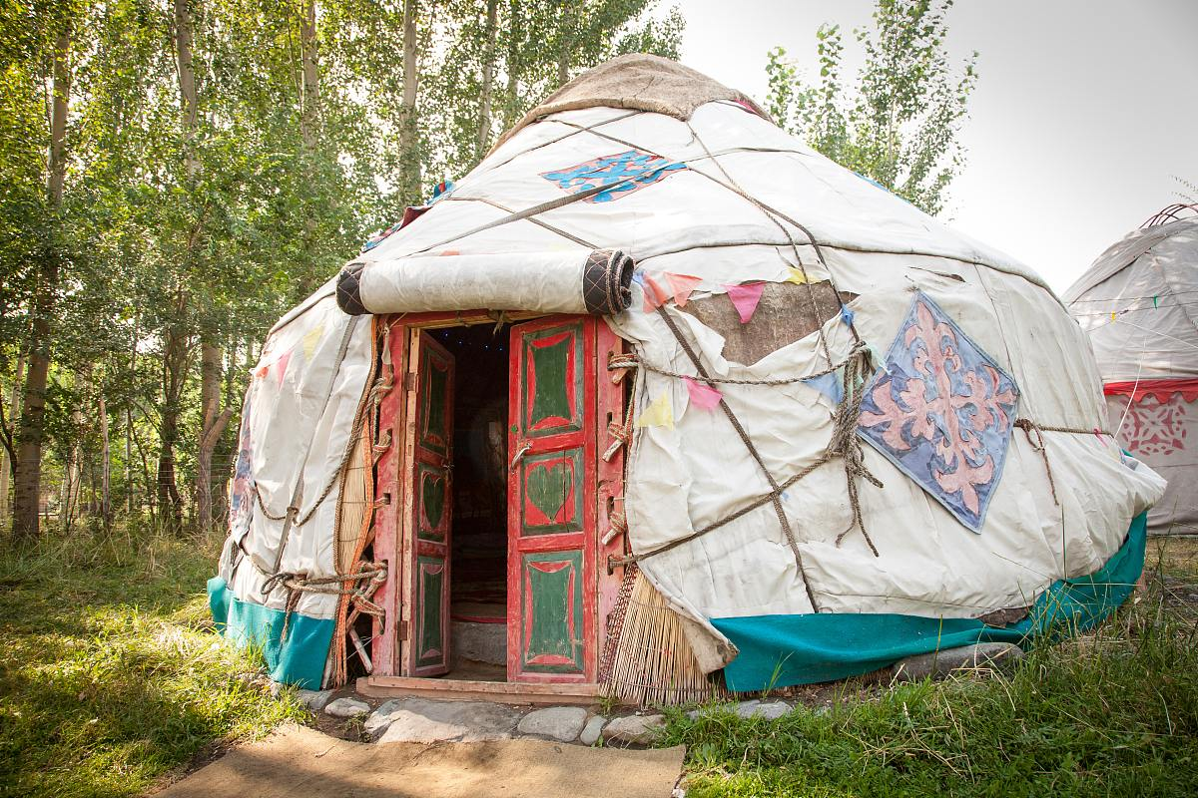
哈萨克族毡房生活体验分享
哈萨克族毡房
毡房生活体验
哈萨克族美食
哈萨克族传统居住形式，便于拆卸和搬迁，适应游牧生活。
游客可以亲身体验哈萨克族毡房生活，了解他们的日常生活习俗。
品尝哈萨克族传统美食如羊肉抓饭、马奶酒等，感受独特风味。

Slide 15
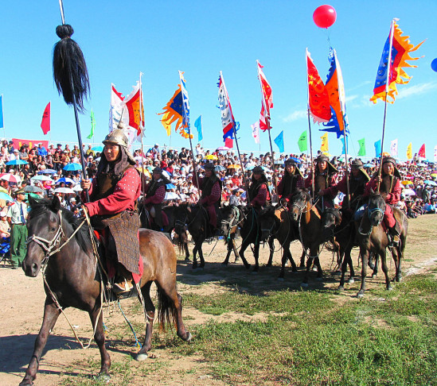
蒙古族那达慕大会盛况回顾
那达慕大会
01
蒙古族传统节日，包括赛马、摔跤、射箭等比赛项目，是蒙古族人民的盛会。
摔跤比赛
02
蒙古族摔跤是那达慕大会的重要项目之一，选手们身着传统服装，进行激烈的角逐。
赛马与射箭
03
赛马和射箭是蒙古族传统的体育活动，展示着蒙古族人民的骑射技艺和勇敢精神。

Slide 16

其他少数民族文化瑰宝挖掘
塔吉克族文化
塔吉克族生活在帕米尔高原，他们的传统音乐、舞蹈和服饰具有浓郁的高原特色。
柯尔克孜族文化
柯尔克孜族拥有独特的音乐、舞蹈和手工艺品，如《玛纳斯》史诗等。
锡伯族文化
锡伯族是新疆的世居民族之一，他们的传统弓箭制作技艺和渔猎文化独具特色。

Slide 17
美食与特色小吃介绍
04

Slide 18
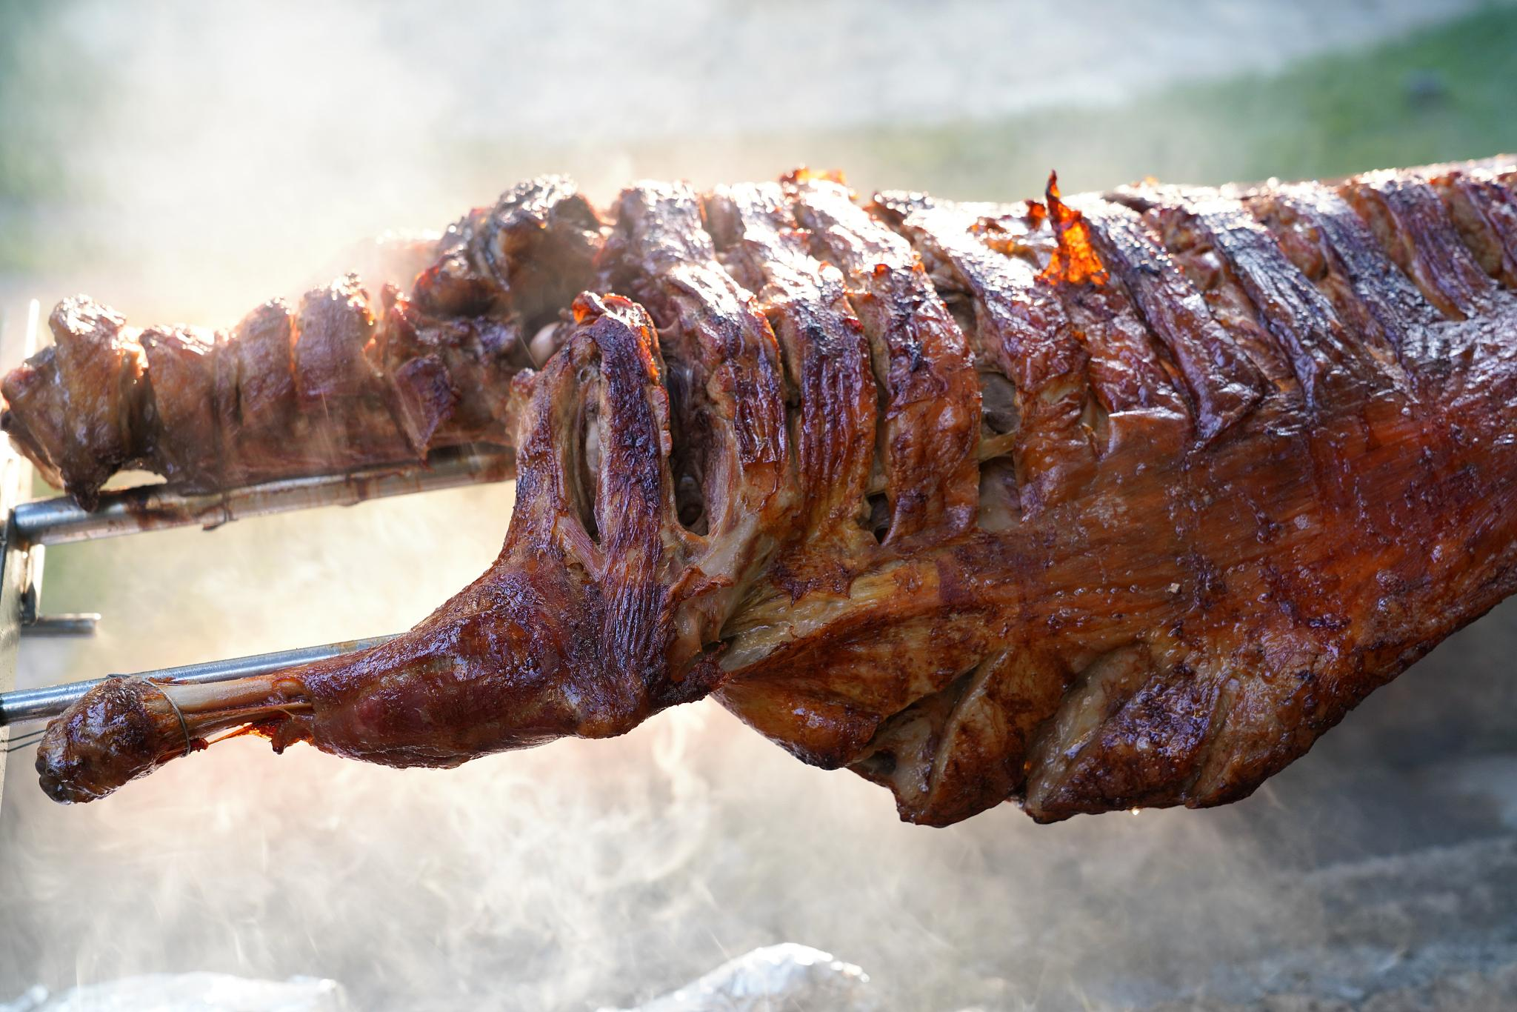
传统烤全羊制作技艺传承
选材与准备
选用优质羊只，宰杀、去毛、清洗后，整只羊进行腌制，腌制时间需根据气温和口味调整。
烤制技巧
采用传统烤制技艺，将腌制好的羊只放在特制的烤架上，使用果木或木炭火烤制，不断翻动，直至表面金黄酥脆。
食用方法
将烤好的全羊放在大盘中，用刀切割成适当大小的块状，搭配当地特有的调料和蒜泥，口感鲜美，肉质酥烂。

Slide 19
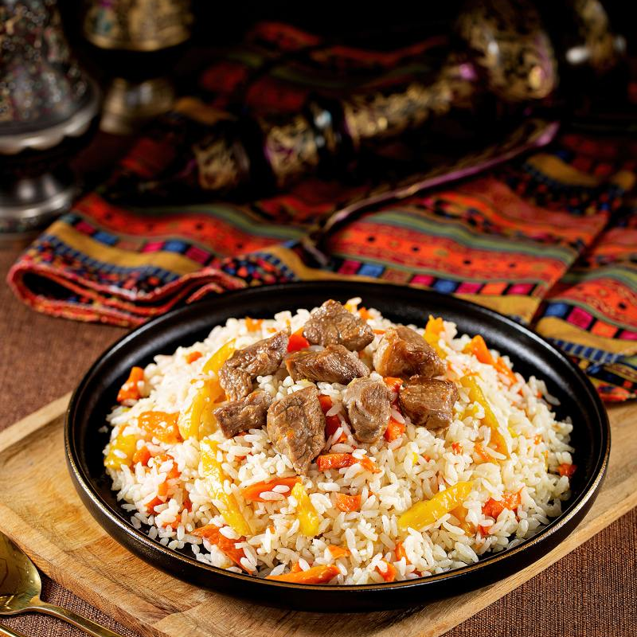
独特手抓饭口感体验分享
米饭制作
配料准备
选用优质大米，经过淘洗、浸泡后，加入适量的水和油，蒸熟后备用。
将羊肉、胡萝卜、洋葱等食材切成小块，炒熟后备用。
抓饭制作
食用方法
将蒸好的米饭和炒好的配料混合在一起，用手抓成团状，放入特制的锅中再蒸一下，使其更加入味。
手抓饭是新疆地区特色美食之一，用手将饭团捏散后食用，口感独特，味道浓郁。

Slide 20
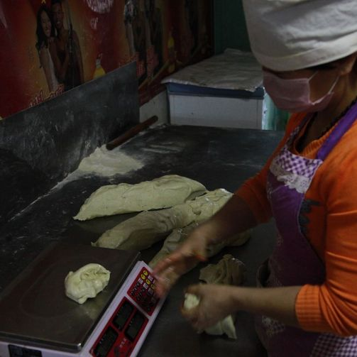
多样面食文化探索之旅
面条制作
新疆地区面条种类繁多，有拉条子、拌面、炒面等，制作过程中注重面条的韧性和口感。
馒头制作
新疆地区的馒头也很有特色，外皮金黄酥脆，内部松软可口，常常加入各种果干和坚果。
饺子制作
新疆地区的饺子也很有特色，馅料丰富多样，包括羊肉、牛肉、蔬菜等，形状也各异，有半月形、三角形等。

Slide 21
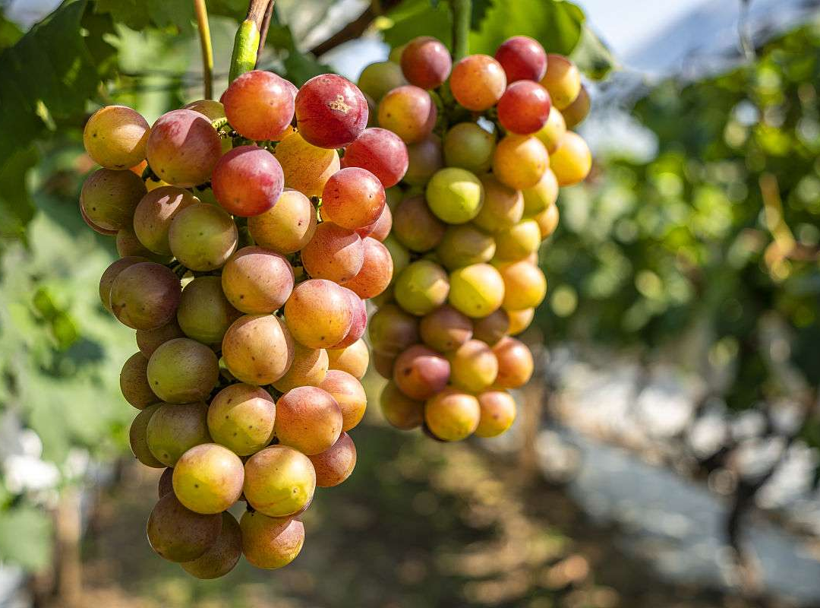
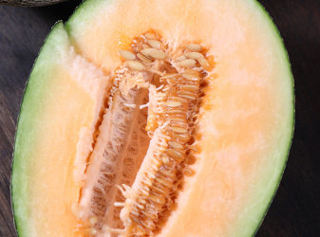
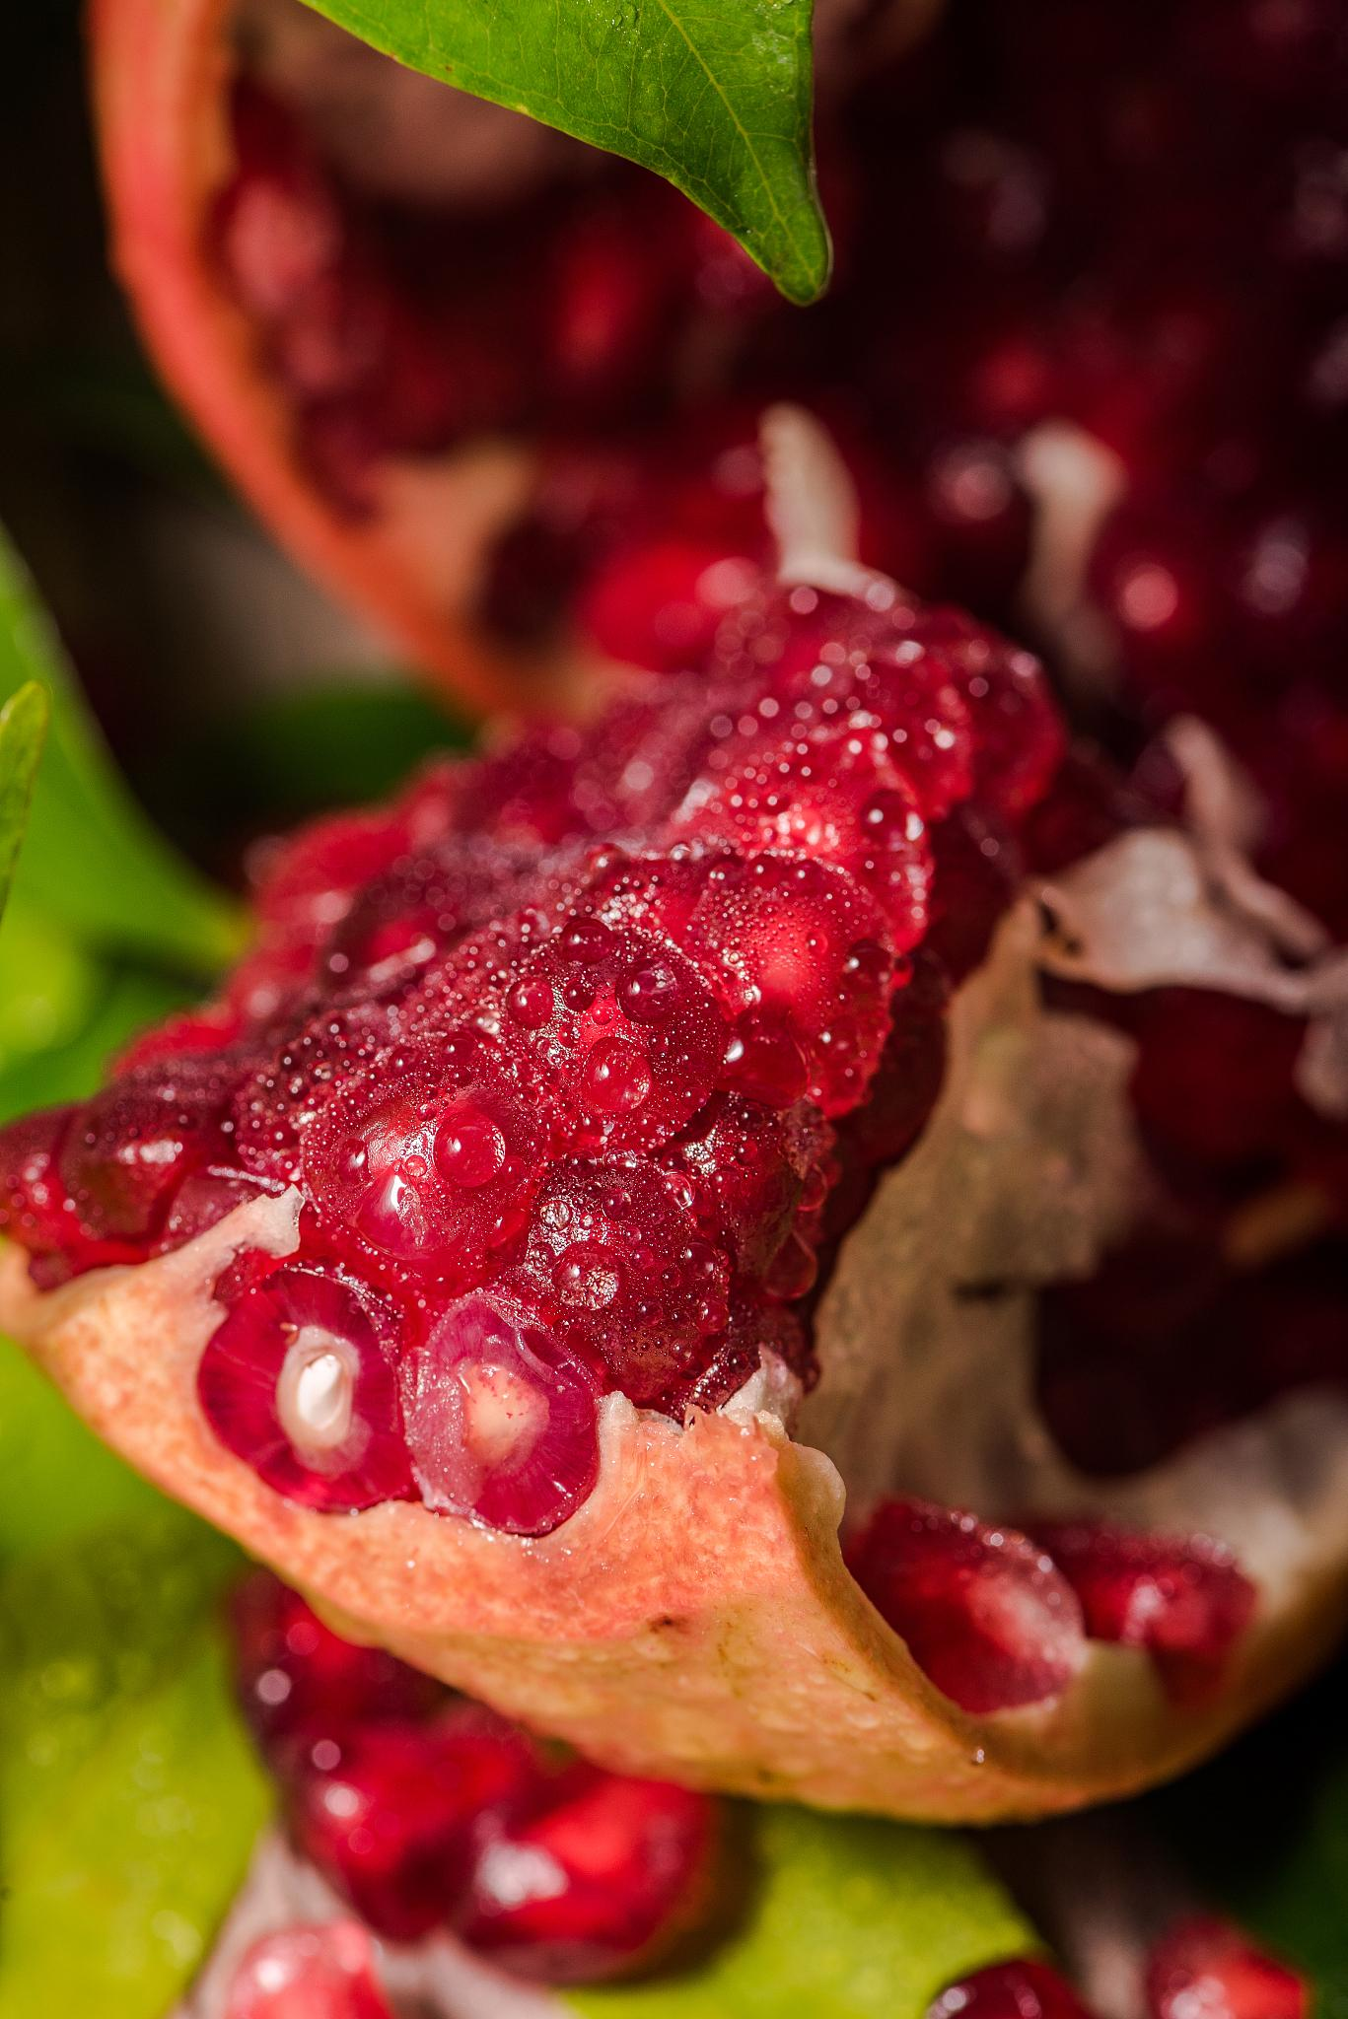
精选当地水果品尝活动安排
葡萄品尝
哈密瓜品尝
石榴品尝
新疆是葡萄的重要产地之一，当地葡萄品种繁多，口感鲜美，可以品尝到各种颜色的葡萄。
哈密瓜是新疆的特产之一，外皮金黄、果肉香甜多汁，是夏季消暑的佳品。
新疆的石榴也很有名，果实饱满、色泽艳丽、口感酸甜可口，是秋季的美味水果。

Slide 22
经济发展与城市建设成就展示
05

Slide 23
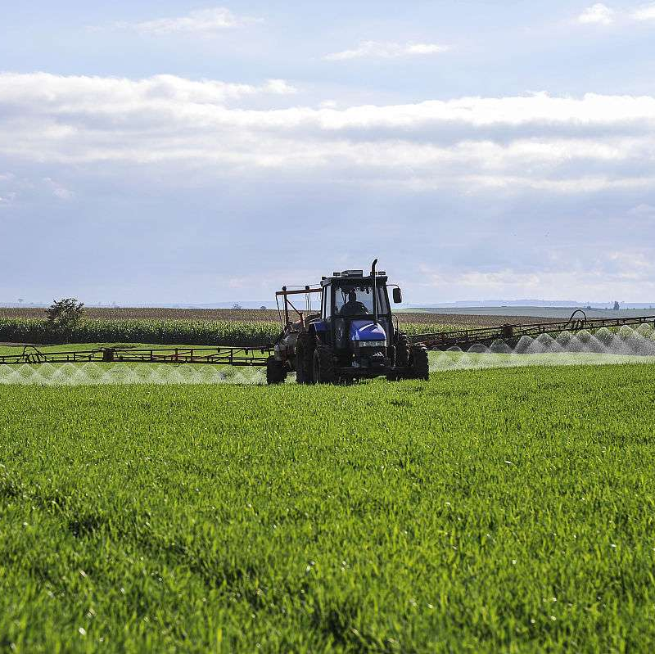
现代农业发展成果汇报
农业生产技术提升
新疆地区大力推广先进的农业技术，如节水灌溉、机械化种植等，提高农业生产效率和质量。
特色农产品产业化
依托丰富的农业资源，新疆大力发展棉花、葡萄、哈密瓜等特色农产品产业，实现规模化种植和产业化经营。
农业科技创新
新疆积极推动农业科技创新，建立农业科技园区和示范基地，促进科技成果转化和应用。

Slide 24
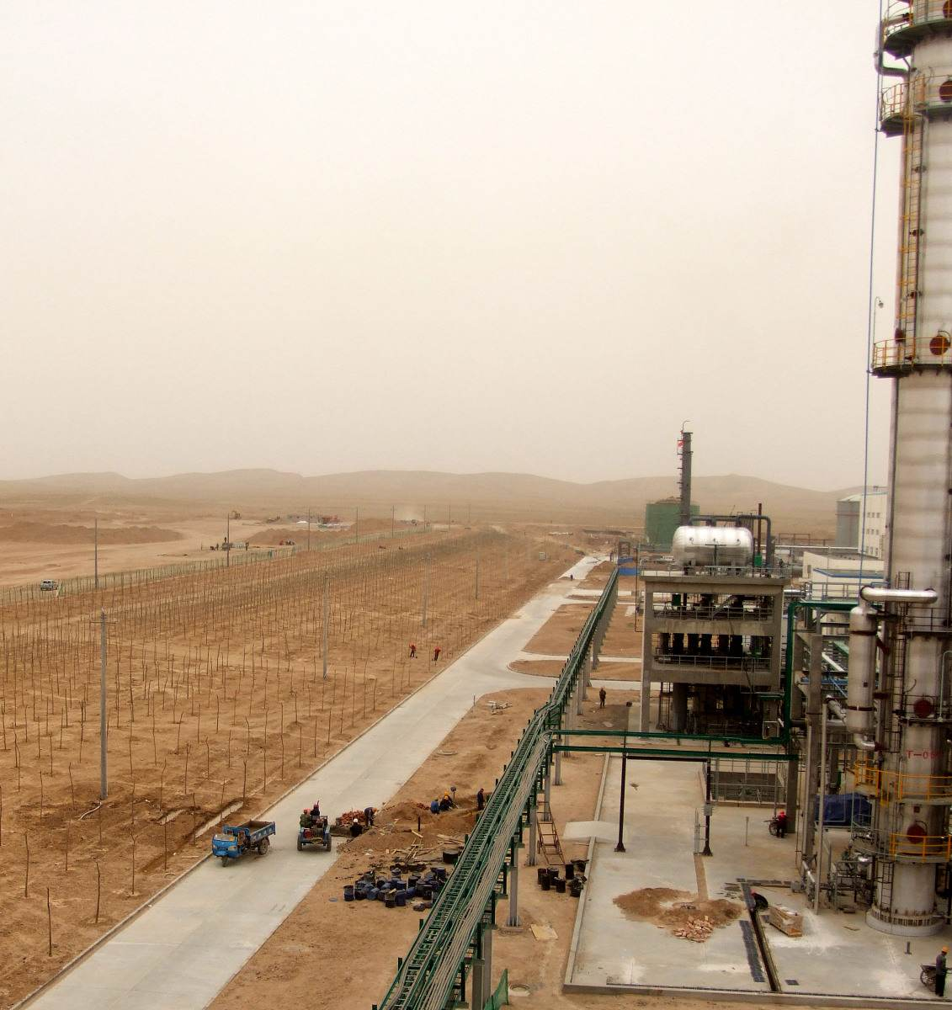
工业转型升级案例剖析
制造业优化升级
通过技术引进和自主创新，新疆制造业实现优化升级，提高产品质量和竞争力。
能源化工产业转型
新疆依托丰富的煤炭、油气资源，推动能源化工产业转型升级，发展高端化工产品和清洁能源。
工业园区建设
新疆积极推进工业园区建设，优化产业布局和资源配置，促进产业集聚和协同发展。

Slide 25
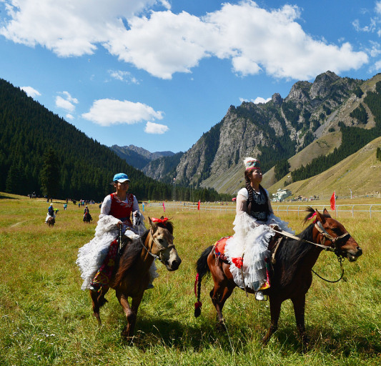
旅游业蓬勃发展态势分析
旅游资源丰富
新疆拥有赛里木湖、天池等自然景观和丝绸之路文化遗产等人文景观，旅游资源得天独厚。
旅游基础设施完善
新疆地区不断完善旅游基础设施，如公路、铁路、机场等交通设施以及酒店、餐饮等旅游服务设施。
旅游产品多样化
新疆地区积极开发多样化的旅游产品，如生态旅游、文化旅游、冰雪旅游等，满足不同游客的需求。

Slide 26

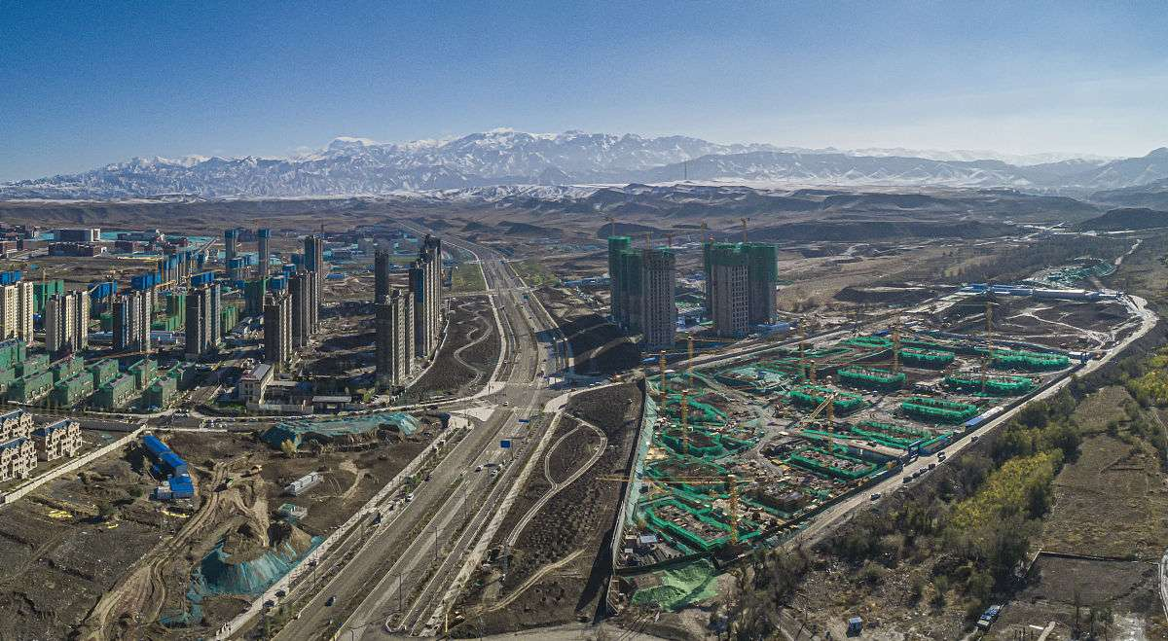
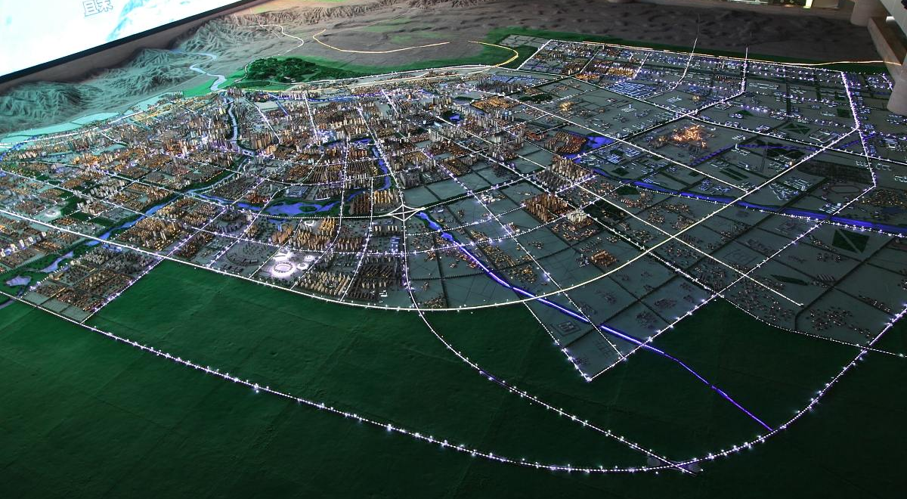
城市规划及未来愿景展望
城市规划科学合理
基础设施建设加快
未来发展方向明确
新疆地区城市规划科学合理，注重城市功能和生态环境的协调发展，提高城市宜居水平。
新疆地区加快基础设施建设步伐，推进公路、铁路、水利、电力等基础设施建设，为城市发展提供有力支撑。
新疆地区未来将继续推进经济转型升级和城市发展，加强与周边地区的合作与交流，实现区域协调发展。

Slide 27
我对家乡新疆的感悟与思考
06

Slide 28
民族团结共融意识培养
文化包容性
在新疆，不同民族的文化相互交融、包容，形成了独特的文化氛围，使我更加尊重和理解不同文化。
多民族交流
新疆是一个多民族聚居的地区，通过与不同民族的同学、朋友交流，培养了民族团结和共融意识。
国家认同感
新疆是中国领土不可分割的一部分，通过学习和了解国家历史、文化，增强了对国家的认同感和归属感。

Slide 29
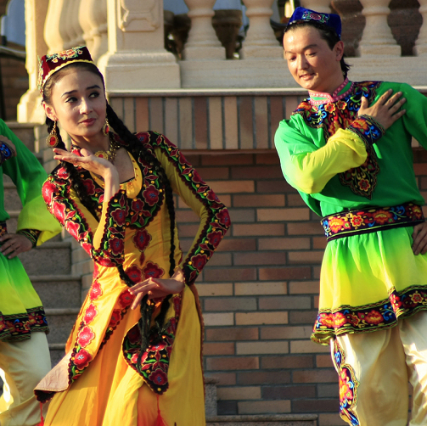
传承优秀传统文化责任担当
文化遗产保护
新疆拥有丰富的文化遗产，如古代建筑、传统手工艺等，我们应该积极保护和传承这些宝贵的文化遗产。
民族文化传承
新疆各民族都有自己独特的文化传统和习俗，我们应该努力学习和传承这些民族文化，让它们发扬光大。
宣传推广
通过各种渠道和方式，向外界宣传推广新疆的优秀传统文化，让更多人了解和认识新疆。

Slide 30
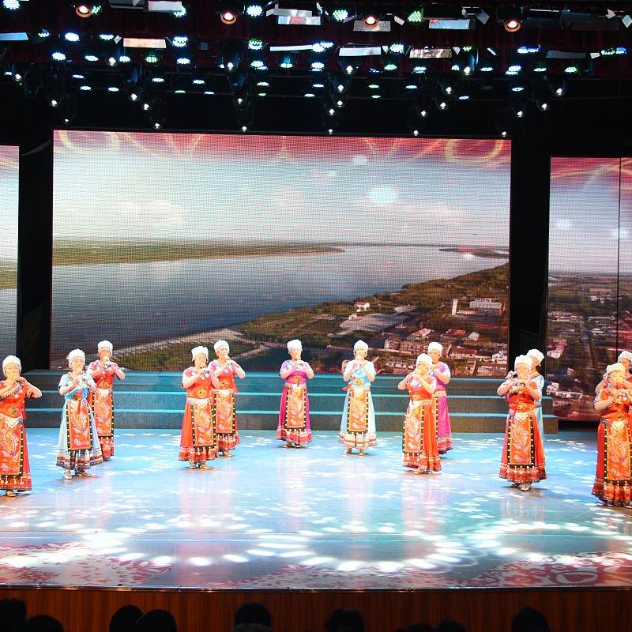
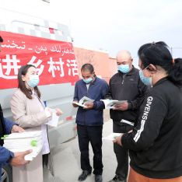
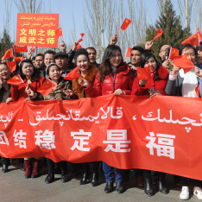
为家乡发展贡献自己力量
建设家乡
引进人才
志愿服务
作为新疆的一份子，我应该积极投身家乡建设，为家乡的发展贡献自己的力量。
利用自己的资源和人脉，引进优秀人才和技术，推动新疆的经济和社会发展。
参与志愿服务活动，为新疆的公益事业和社区建设贡献自己的一份力量。

Slide 31

THANK YOU
感谢观看

